Slide 1

Warum soll Gott Kriege und Leid verhindern?
Reihe: Warum?!(2/4)

Slide 2
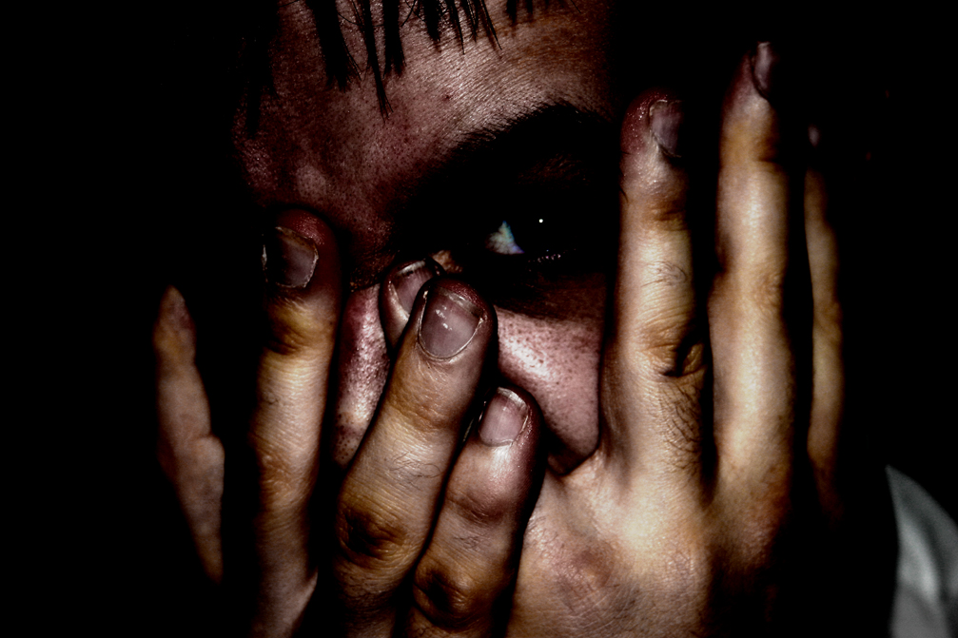
Unbeschreiblicher Schmerz, dann Leere, später Wut und dann die verfluchte Frage "WARUM"?
Warum?!

Slide 3

Wie kann ein liebender, allmächtiger Gott diesem Elend auf
der Welt scheinbar tatenlos zusehen?
Warum?!

Slide 4
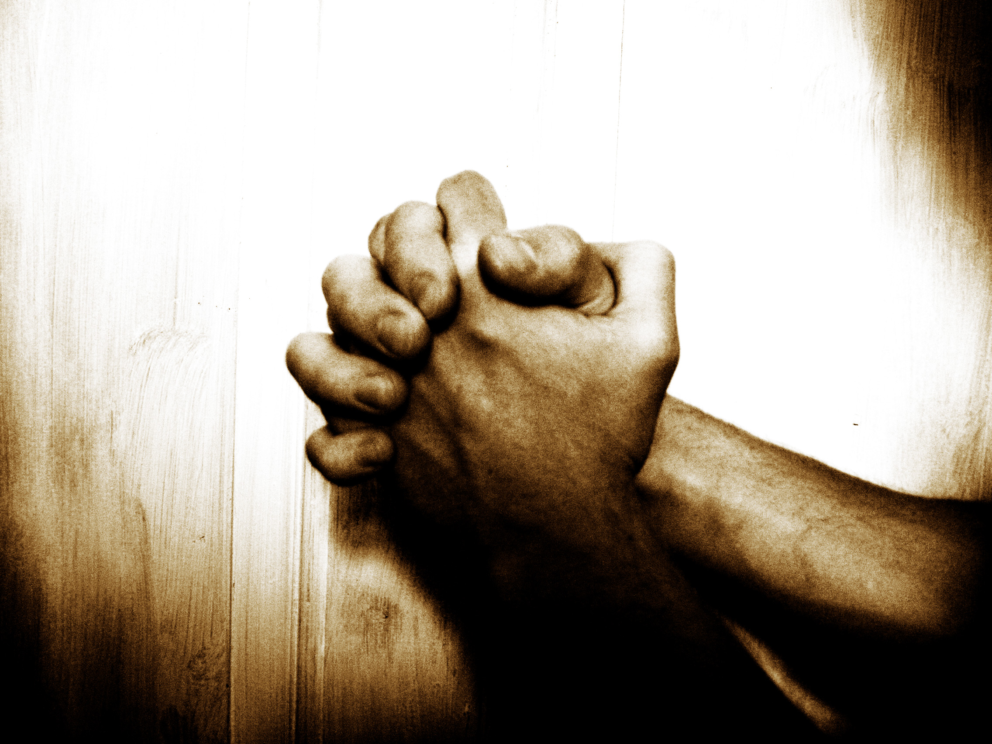
„Wach auf, Herr! Warum schläfst du? Wach endlich auf, verstosse uns nicht für immer! Warum weigerst du dich, uns anzusehen? Warum fragst du nicht danach, wie man uns quält und unterdrückt? Greif ein und hilf uns, mach uns frei!“
Psalm 44,24-27
Warum?!

Slide 5
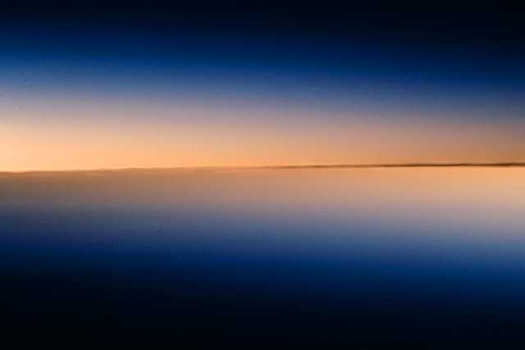
„Entweder er ist allmächtig, aber nicht gut genug, um dem Bösen und dem Leiden zu wehren, oder er ist gut, aber nicht mächtig genug, um mit dem Bösen und dem Leiden Schluss zu machen.“
Timothy Keller: Warum Gott? (Brunnen, 20113), S.48.
Warum?!

Slide 6
Warum soll Gott Kriege und Leid verhindern?
Reihe: Warum?!(2/4)

Slide 7
I. Warum sollte ER?
Warum?!

Slide 8
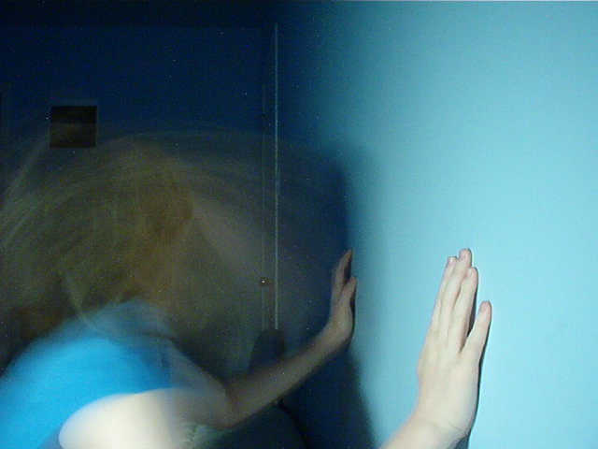
„Mit welchem Recht beklagt sich der Mensch bei Gott? Gegen seine Sünde soll er Klage erheben!“
Klagelieder 3,39
Warum?!

Slide 9
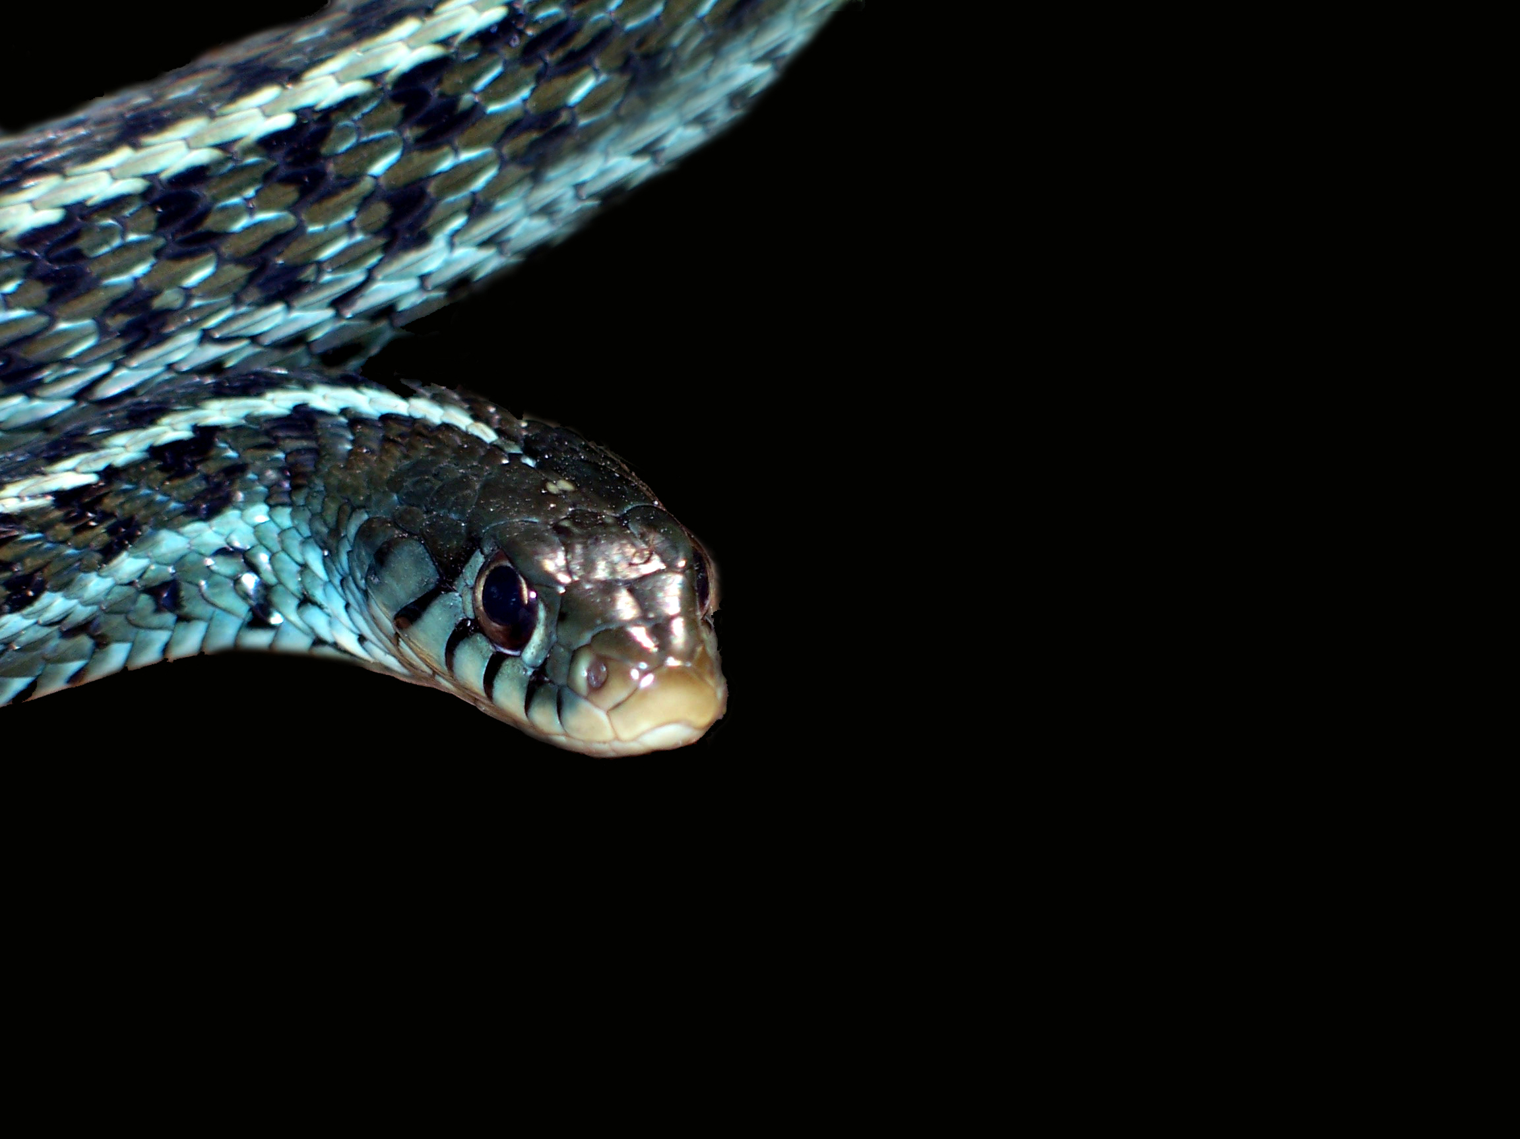
„Gott weiss: Sobald ihr davon esst, werden euch die Augen aufgehen; ihr werdet wie Gott sein und wissen, was gut und was schlecht ist. Dann werdet ihr euer Leben selbst in die Hand nehmen können.“
1.Mose 3,5
Warum?!

Slide 10
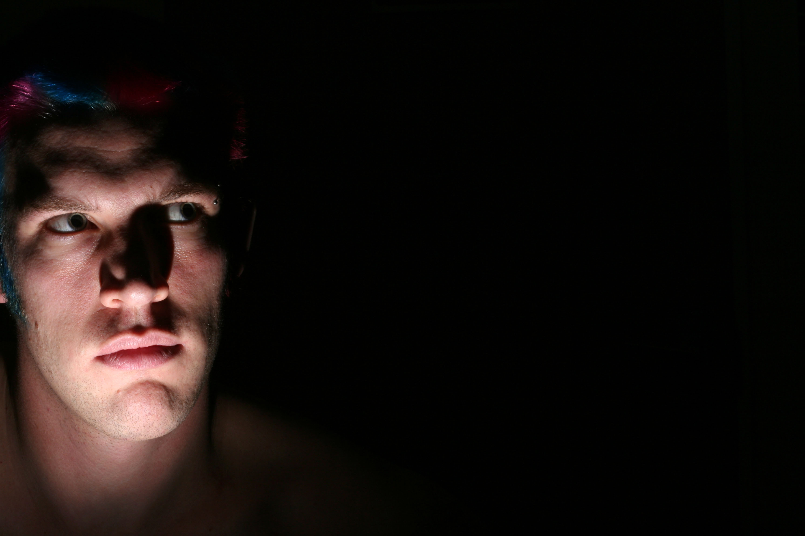
„Nun ist der Mensch wie einer von uns geworden.“
1.Mose 3,22
Warum?!

Slide 11
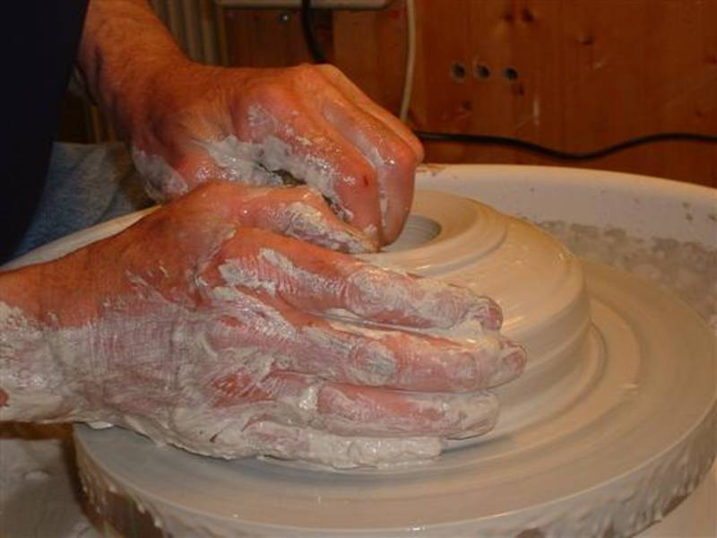
„Was bildest Du dir ein? Du bist ein Mensch und willst anfangen,
mit Gott zu streiten?“
Römer-Brief 9,20
Warum?!

Slide 12
II. Er tat es doch!
Warum?!

Slide 13
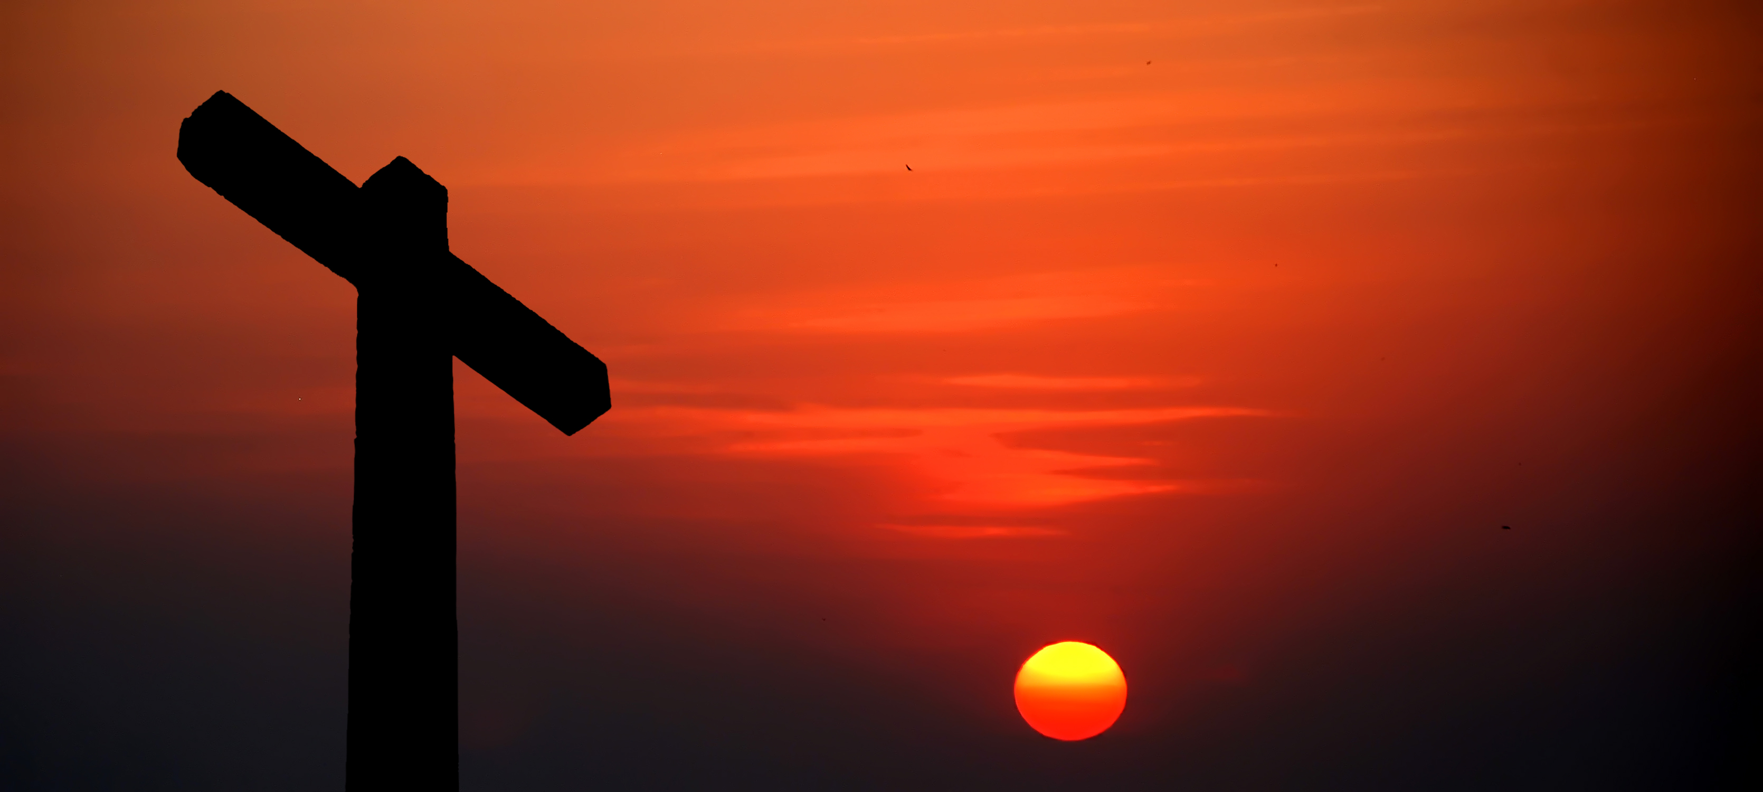
„Er hat uns aus der Gewalt der Finsternis befreit und hat uns in das Reich versetzt, in dem sein geliebter Sohn regiert. Durch ihn, Jesus Christus, sind wir erlöst; durch ihn sind uns unsere Sünden vergeben.“
Kolosser-Brief 1,13
Warum?!

Slide 14
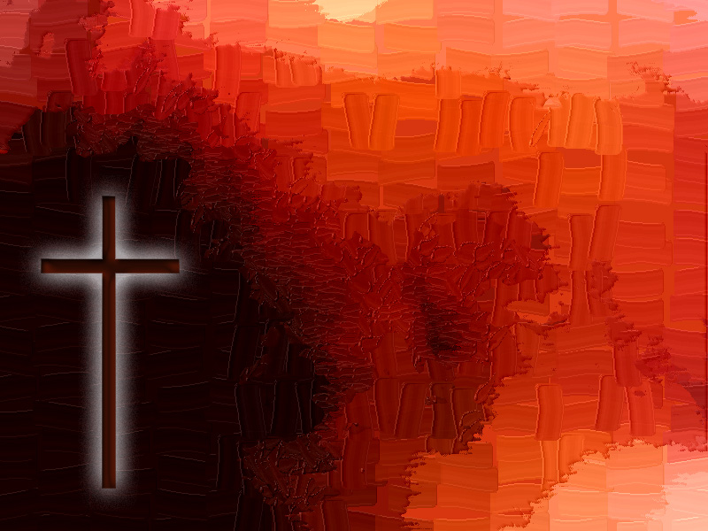
„Gott beweist uns seine Liebe dadurch, dass Christus für uns starb, als wir noch Sünder waren.“
Römer-Brief 5,8
Warum?!

Slide 15
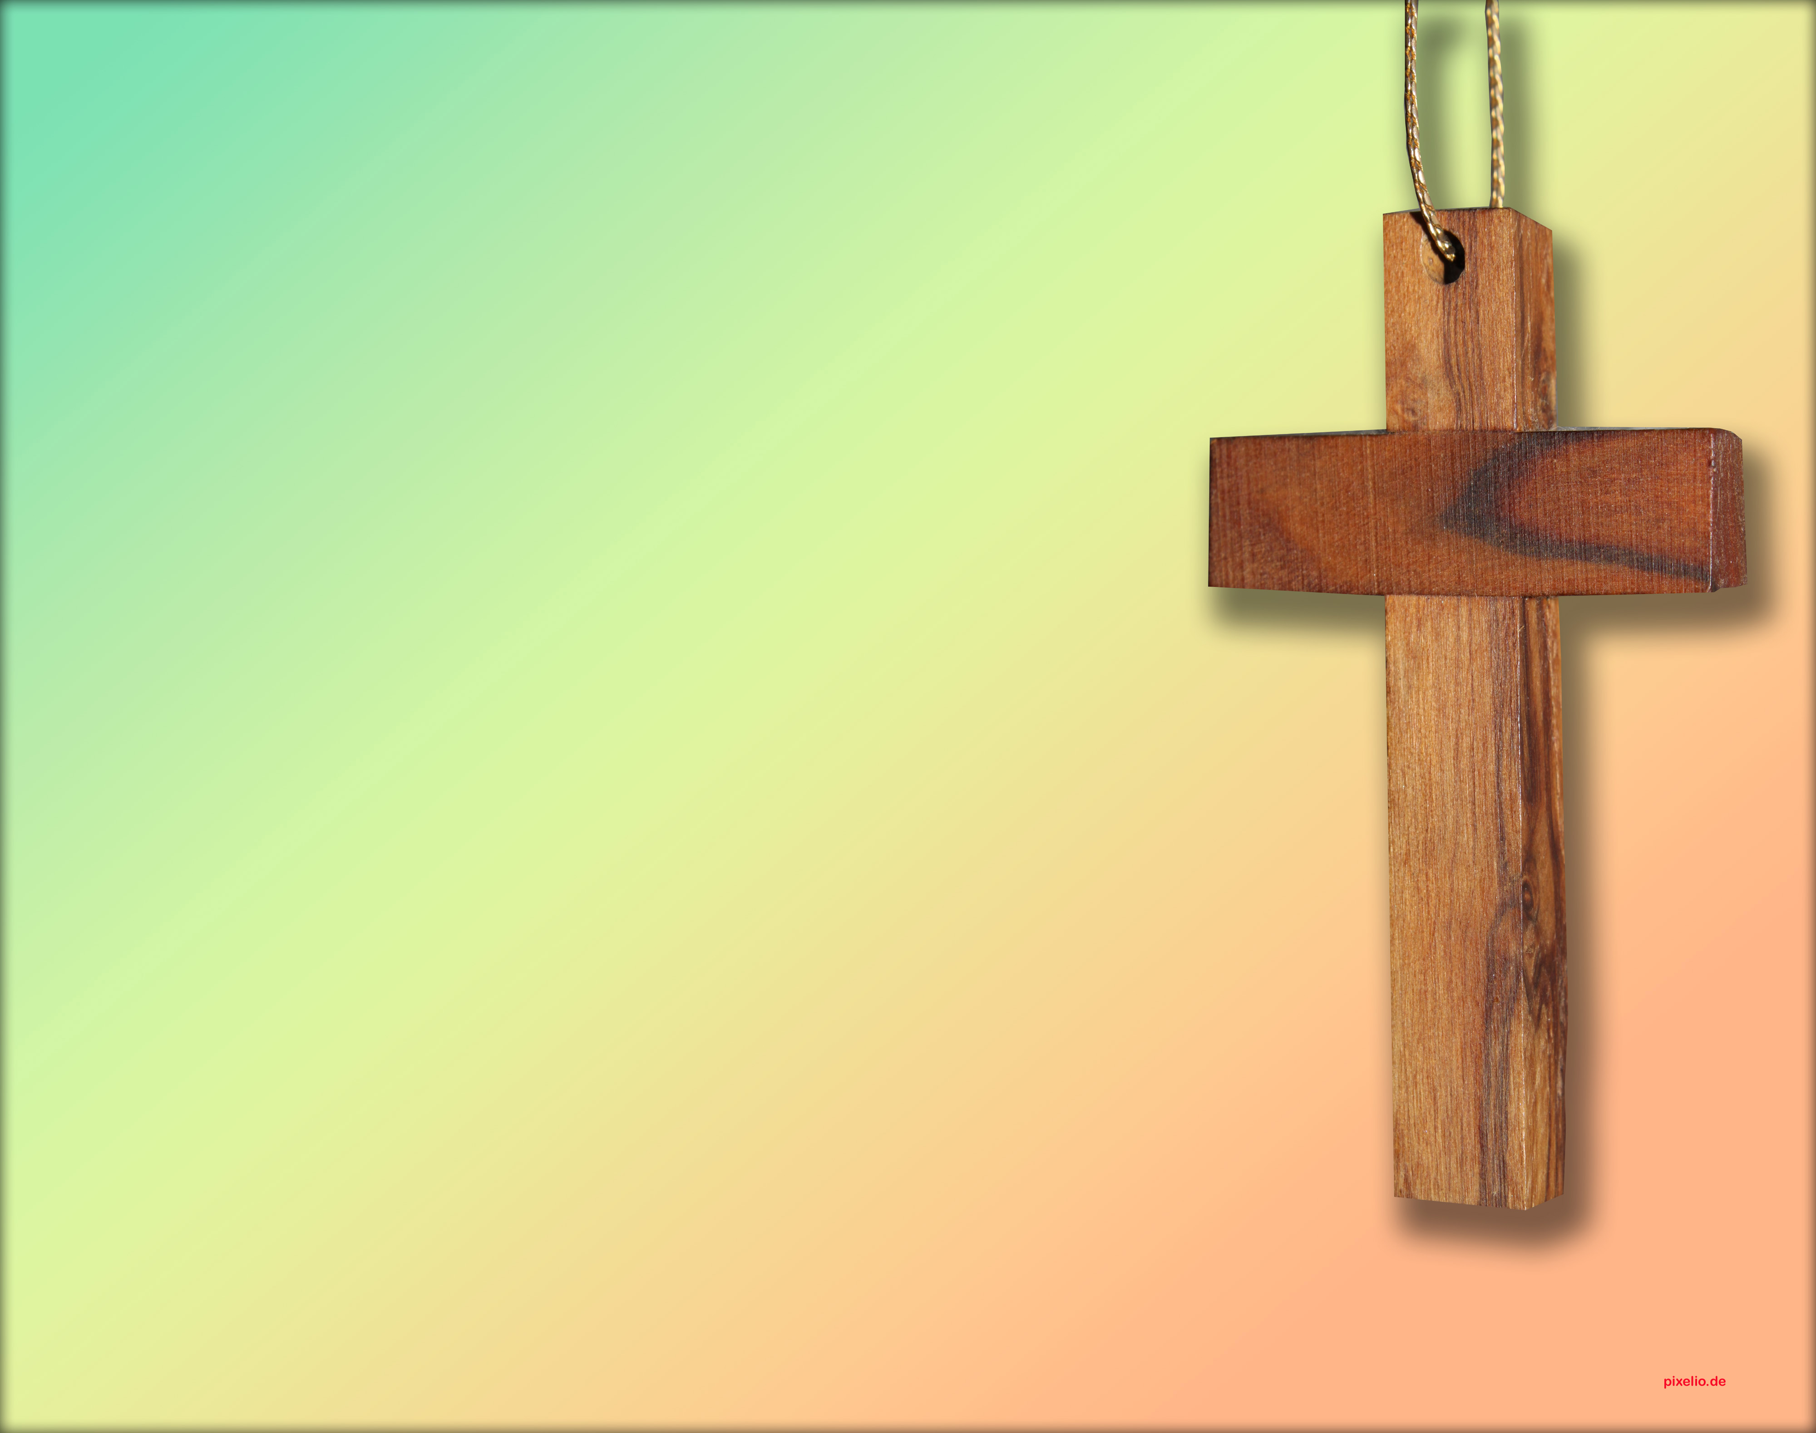
„Mit der Botschaft vom Kreuz ist es nämlich so: In den Augen derer, die verloren gehen, ist sie etwas völlig Unsinniges; für uns aber, die wir gerettet werden, ist sie der Inbegriff von Gottes Kraft.“
1.Korinther-Brief 1,18
Warum?!

Slide 16
III. Die Zukunft gestaltet ER
Warum?!

Slide 17
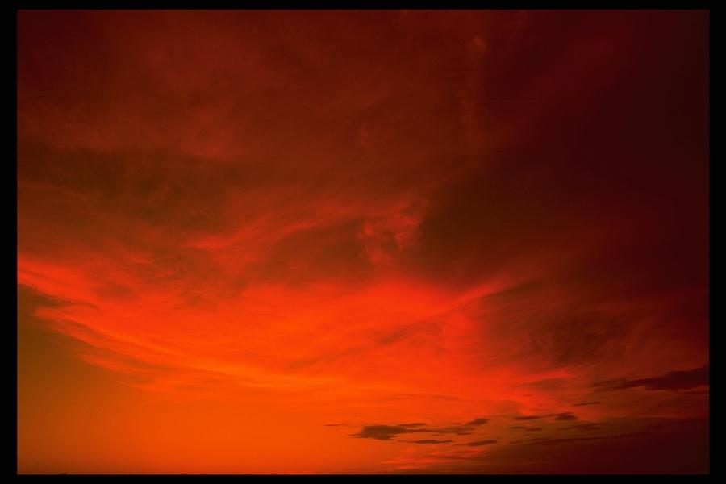
„Weh, was hast du getan? Hörst du nicht, wie das Blut deines Bruders von der Erde zu mir schreit?“
1.Mose 4,10
Warum?!

Slide 18
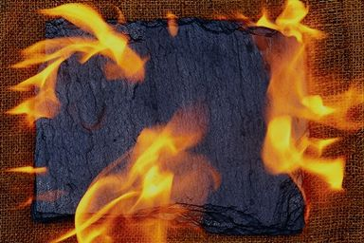
„Ich sah die Toten vor dem Thron stehen, vom Kleinsten bis zum Grössten. Es wurden Bücher aufgeschlagen, in denen stand, was jeder getan hatte, und aufgrund dieser Eintragungen wurden die Toten gerichtet;
jeder empfing das Urteil, das seinen Taten entsprach.“
Offenbarung 20,12
Warum?!

Slide 19

„Danach sah ich einen neuen Himmel und eine neue Erde. Der frühere Himmel und
die frühere Erde waren vergangen.“
Offenbarung 21,1
Warum?!

Slide 20
«Seht, die Wohnung Gottes ist jetzt bei den Menschen! Gott wird in ihrer Mitte wohnen; sie werden sein Volk sein – ein Volk aus vielen Völkern und er selbst, ihr Gott,
wird immer bei ihnen sein.»
Offenbarung 21,3
Warum?!

Slide 21
„Er wird alle ihre Tränen abwischen. Es wird keinen Tod mehr geben, kein Leid und keine Schmerzen, und es werden keine Angstschreie mehr zu hören sein.
Denn was früher war, ist vergangen.“
Offenbarung 21,4
Warum?!

Slide 22
Schlussgedanke
Warum?!

Slide 23
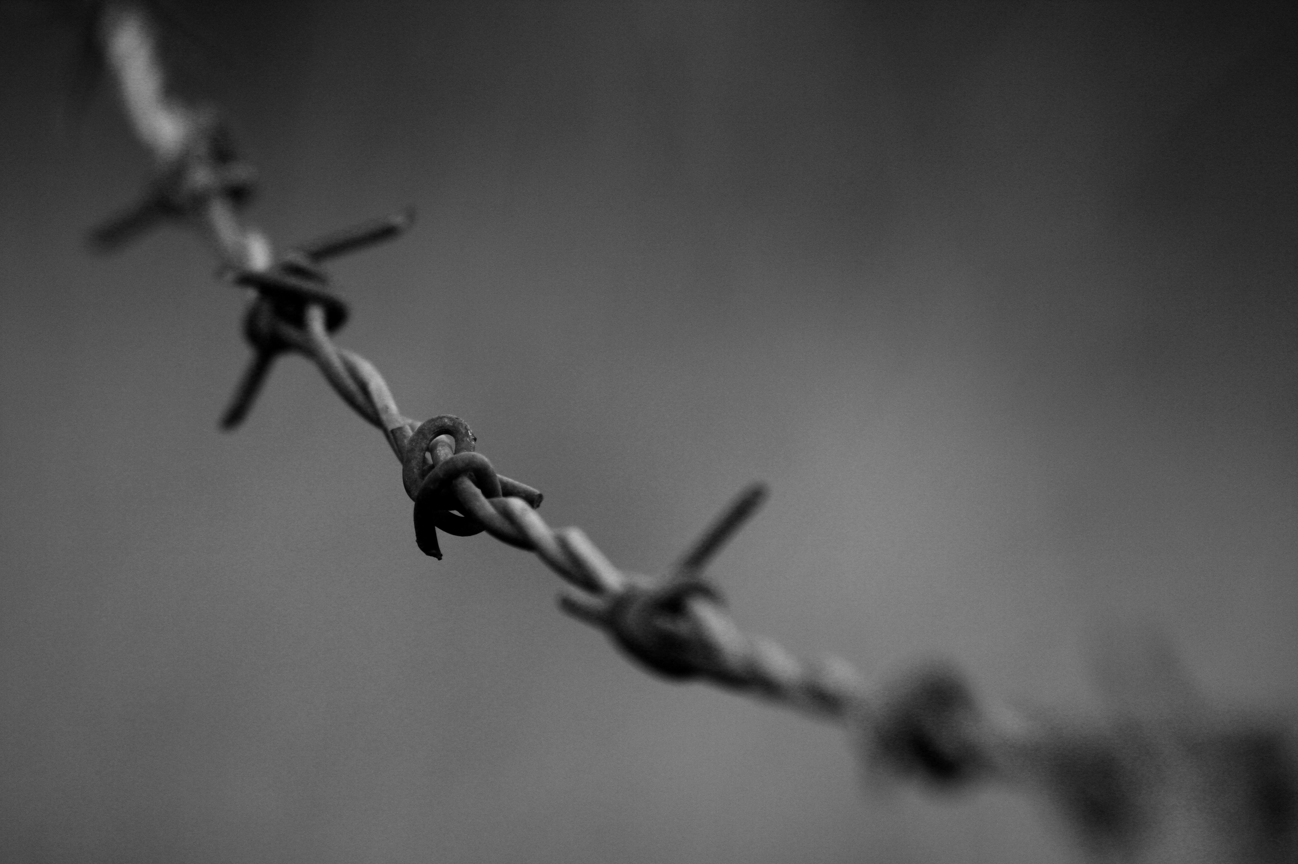
„Immer wenn Gott einige tötete, begannen die anderen, nach ihm zu fragen, sie wandten sich ihm zu und suchten ihn.“
Psalm 78,34
Warum?!

Slide 24
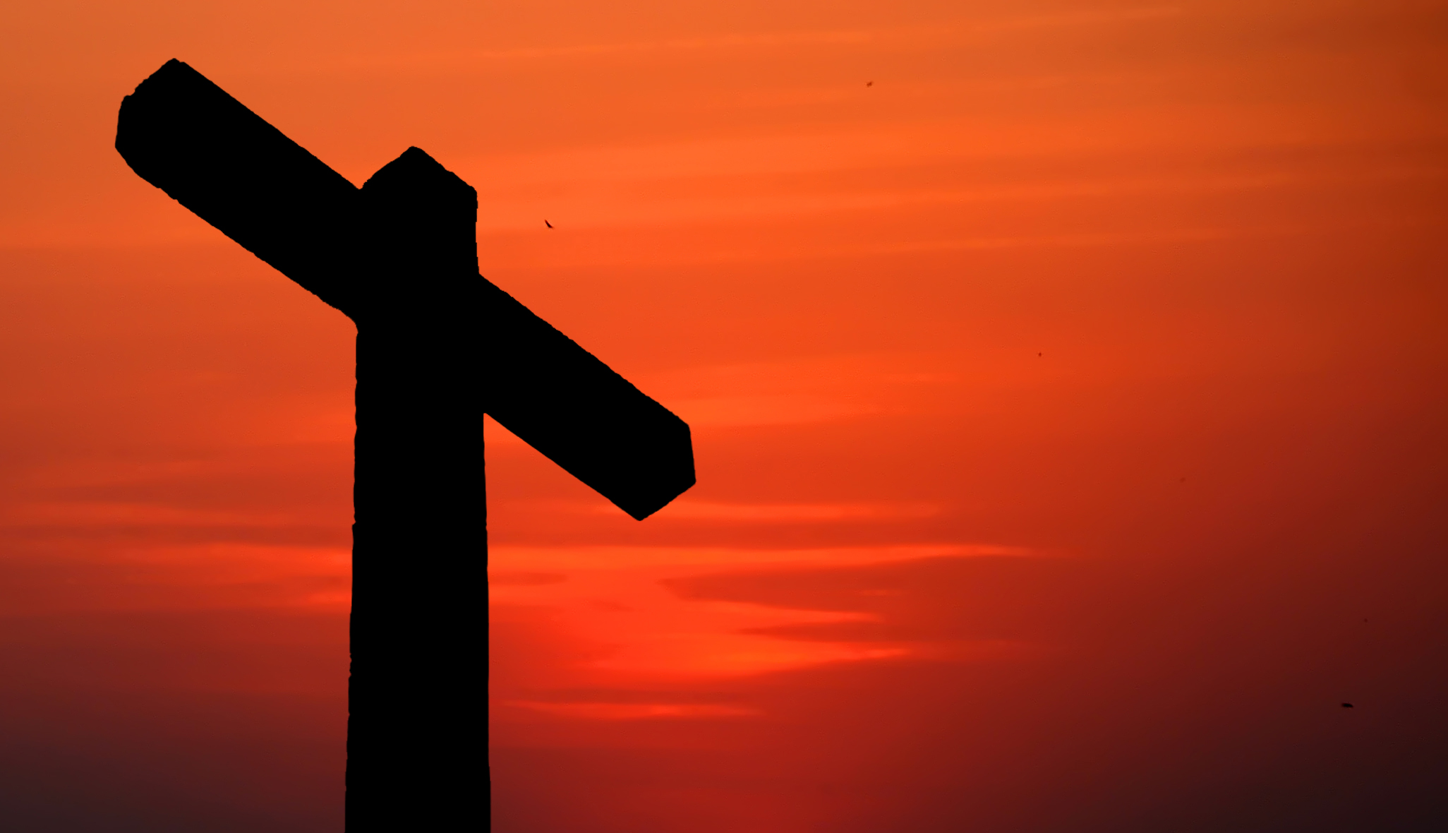
„Lass uns erkennen, wie kurz unser Leben ist, damit wir zur Einsicht kommen!“
Psalm 90,12
Warum?!

Slide 25
Warum?!

